Slide 1














МБДОУ «Детский сад №38 «Апельсин», г. Тамбов
ЖАР - ПТИЦА
Интерактивный тренажёр - раскраска
Воспитатель: Копылова И.В.
Играть
Воспитатель: Копылова И.В.

Slide 2
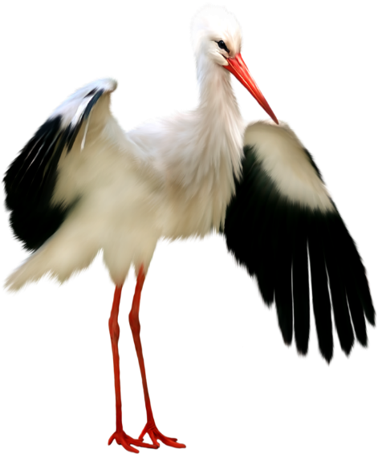
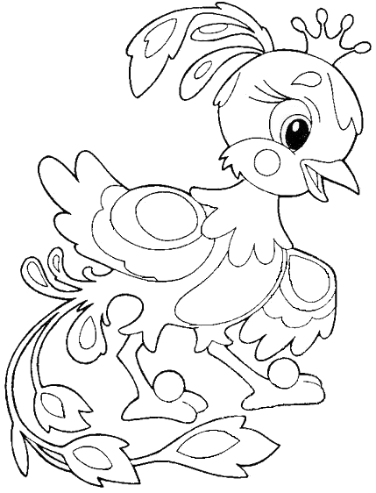
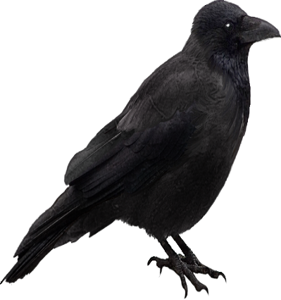
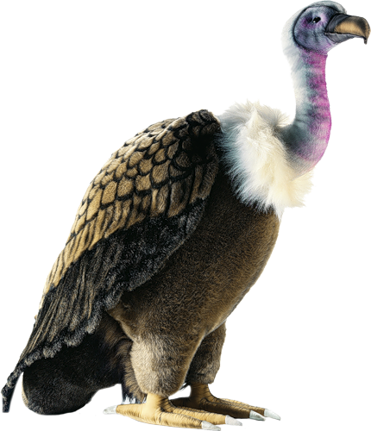
Отгадай загадку и найди отгадку!
Кар – кар – кар! Кар – кар – кар!
Вот и весь репертуар.
Оглашает крону клёна
Своим пением…

Slide 3
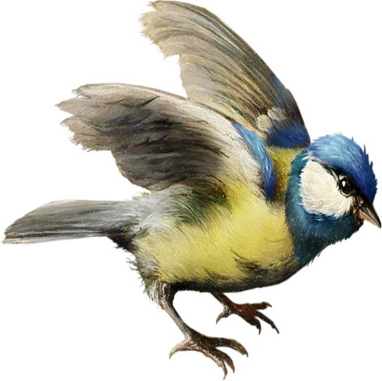
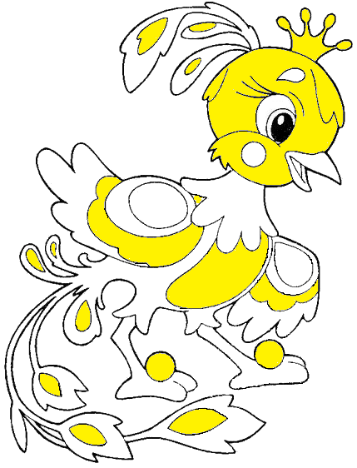
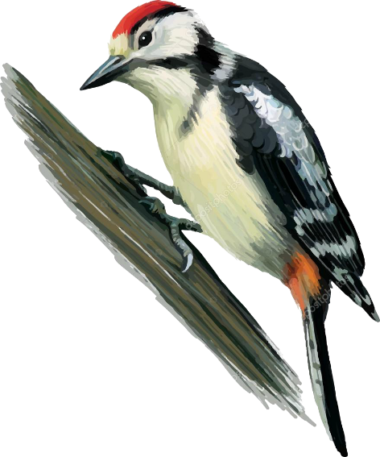
Отгадай загадку и найди отгадку!
Спинкой зеленовата,
Животиком желтовата,
Чёрненькая шапочка
И полоска шарфика!

Slide 4
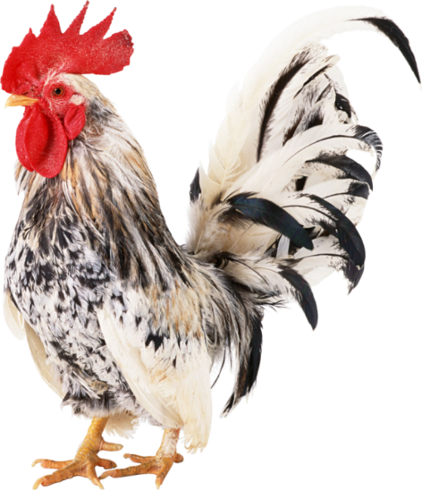
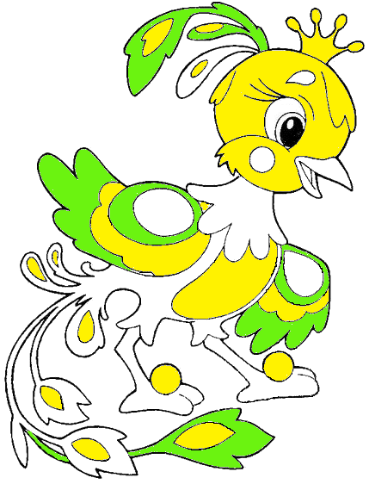

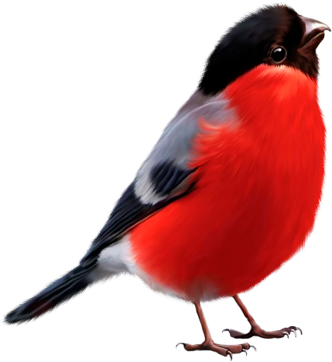
Отгадай загадку и найди отгадку!
Зимой на ветках яблоки!
Скорей их собери!
И вдруг вспорхнули яблоки –
Ведь это…

Slide 5
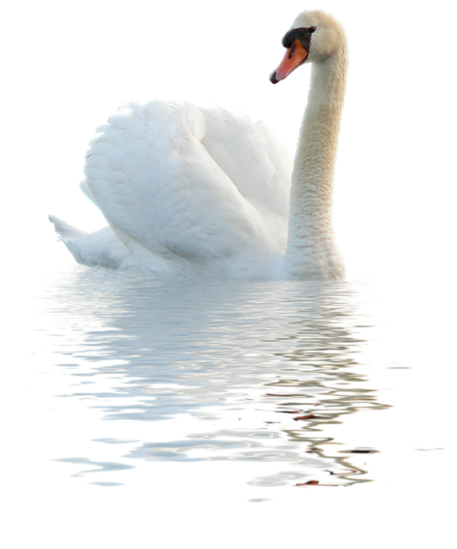
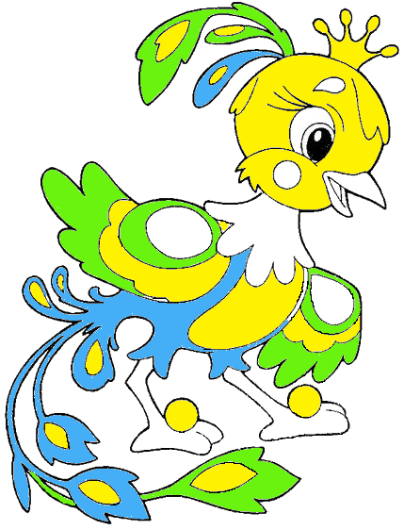
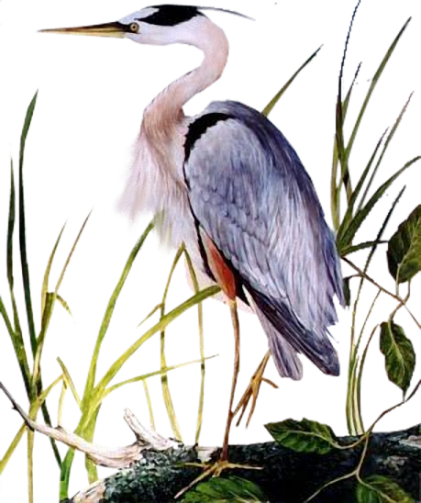
Отгадай загадку и найди отгадку!
Кто в беретке ярко-красной,
В чёрной курточке атласной?
На меня он не глядит,
Всё стучит – стучит – стучит!

Slide 6

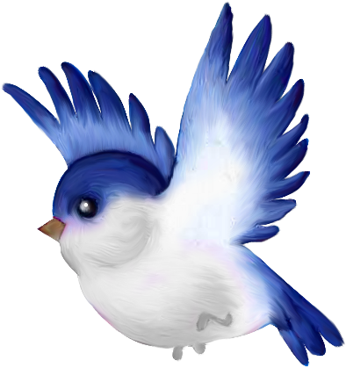
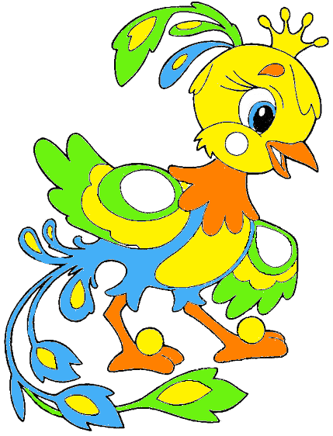
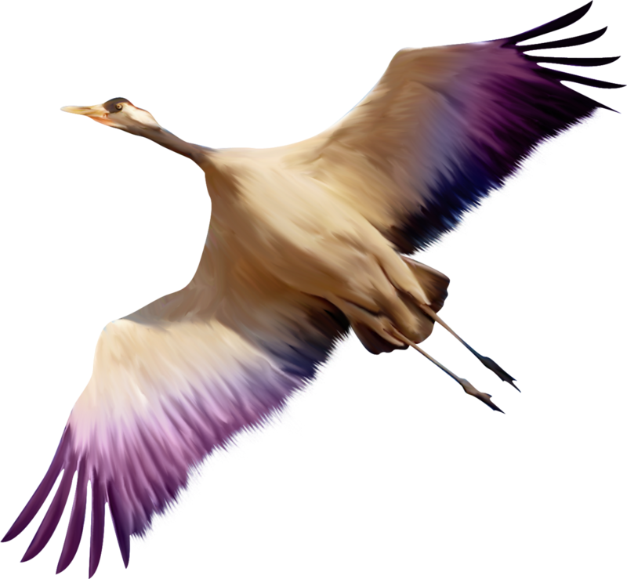
Сказочная птица!
Сладких яблок аромат
Заманил ту птицу в сад.
Перья светятся огнём
И светло вокруг, как днём!

Slide 7


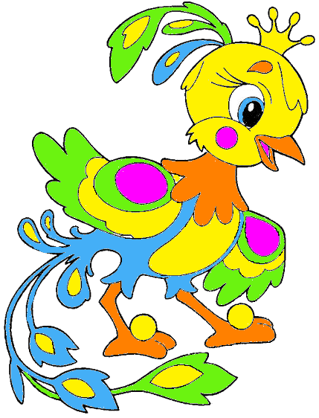
ЖАР - ПТИЦА
В замечательной стране
На земле, иль на луне
Поселилась чудо-птица-
Настоящая царица.
Удивляют красотой
Перья, хвостик золотой!
Светом радужным
искрится.
А зовут её ЖАР-ПТИЦА!

